Slide 1

AÇOES AFIRMATIVAS SOBRE A REGULARIZAÇÃO FUNDIÁRIA
PROGRAMA CIDADE LEGAL

Slide 2
IRREGULARIDADE FUNDIÁRIA
A irregularidade atinge, em regra, TODOS OS MUNICÍPIOS do Brasil!
30 milhões de IMÓVEIS
Insegurança jurídica
Renúncia de receita
Infraestrutura precária
- ligações clandestinas - danos ambientais - ausência de saneamento
R$1 em esgoto + R$4 em saúde pública

Slide 3
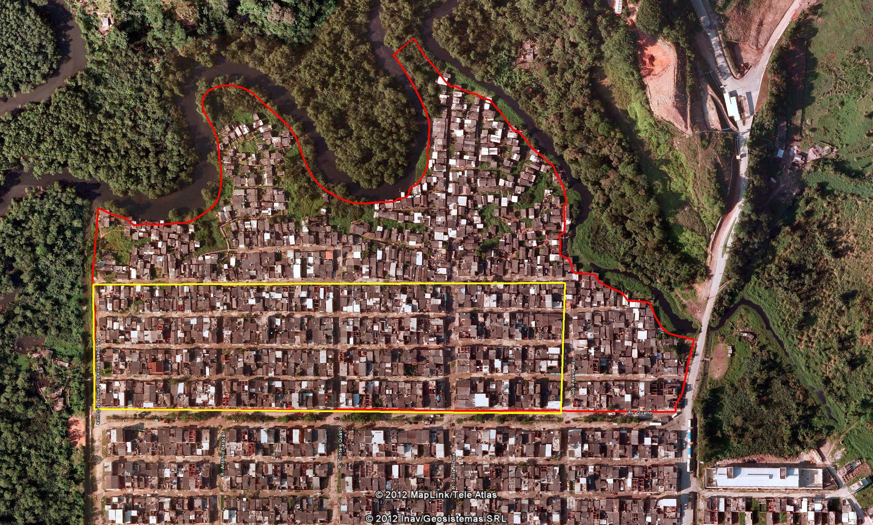
IMPACTOS DA IRREGULARIDADE FUNDIÁRIA
DANOS AMBIENTAIS

Slide 4
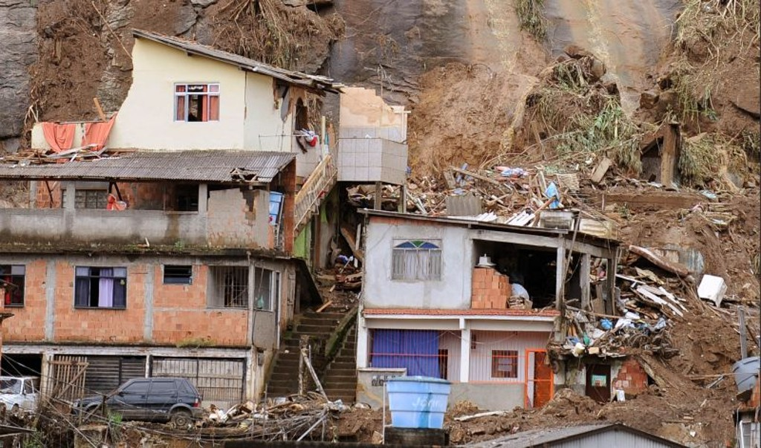
IMPACTOS DA IRREGULARIDADE FUNDIÁRIA
RISCOS

Slide 5
Objetivo: Auxiliar os Municípios através de
orientação e apoio técnico nas ações de
Regularização Fundiária Urbana

Slide 6
CONVÊNIOS E DEMANDAS MUNICIPAIS

Slide 7
ATRIBUIÇÕES - CIDADE LEGAL
Análises técnicas equipe multidisciplinar
Equipe técnica contratada (Empresas Consorciadas)
Rol de produtos compatível com os avanços e exigências da 13.465/17
Integração entes da REURB
IPT - MP – CORREGEDORIA - ARISP – IRIB
Meio Ambiente - COMITÊ ( CETESB – SABESP – DAEE )

Slide 8
LEI FEDERAL DE REGULARIZAÇÃO 13.465/17
Medidas jurídicas + urbanísticas + ambientais +
sociais + Integração ao ordenamento territorial
+ Titulação dos ocupantes

Slide 9
2019
534 municípios conveniados
9.648 núcleos
CIDADE LEGAL
1.519.887 lotes irregulares
14.986 lotes encaminhados ao registro
R$: 11.498.998,00
7.432 lotes registrados
(29 mil pessoas)

Slide 10
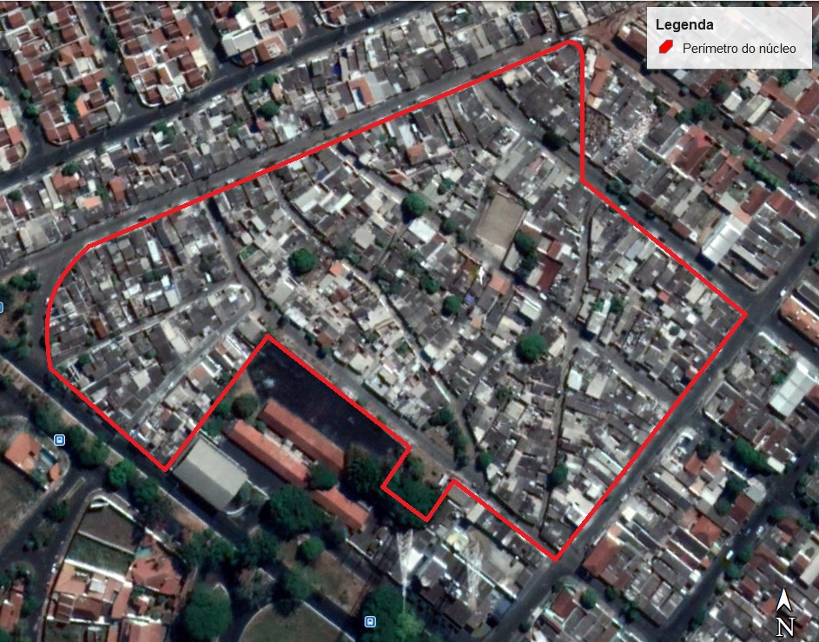
CASO CONCRETO – JD. MONTE ALEGRE
IMAGEM
AÉREA DO PARCELAMENTO
Sobreposição do perímetro a ser regularizado sobre a imagem aérea.

Slide 11
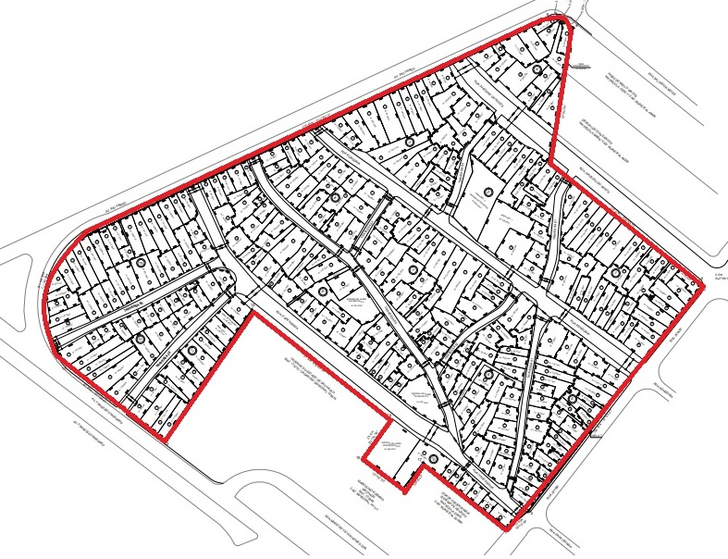
PROJETO URBANÍSTICO DE REGULARIZAÇÃO
PROJETO URBANÍSTICO
Situação Planejada

Slide 12
2019 - 2022
OBJETIVO
225.000 TÍTULOS
1 MILHÃO DE PESSOAS BENEFICIADAS
AUXILIO AOS MUNICÍPIOS
APOIO TÉCNICO
1
2
4
CELERIDADE
EFETIVIDADE
Global
3
OFICINAS TÉCNICAS AOS INTERESSADOS
EVENTOS E SEMINÁRIOS
CAPACITAÇÃO
INTEGRAÇÃO ENTES DA REURB
CL DIGITAL
CRF – ATO ÚNICO -
REGISTRO DO PARCELAMENTO E TITULAÇÃO DOS OCUPANTES.
Estratégias
INFRAESTRUTURA
SEGURANÇA JURÍDICA
ATENDIMENTO POR EQUIPE MULTIDISCIPLINAR
EXECUÇÃO DE TRABALHOS TÉCNICOS e ENCAMINHAMENTOS
SMA – CETESB SABESP/DAEE.
IPT – MP – CORREGEDORIA -RI (IRIB/ ARISP)
Ações

Slide 13
cidadelegal@sp.gov.br

